Slide 1



Slide 2
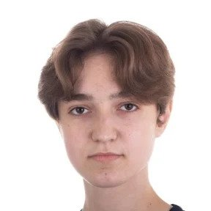
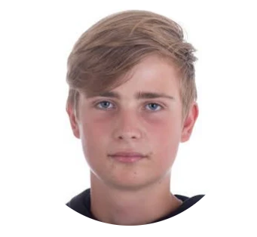
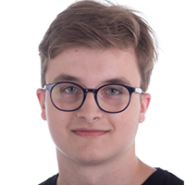
vývojářský tým z okolí Okříšek
zaměření: vývoj webových aplikací, management sociálních sítí, vývoj menších desktopových programů
členi:
Dominik Urbánek, designér, grafik, front-end, back-up developer
Šimon Švarc, C. E. O., project manager,
main developer, back-end
Martin Ošmera tester, propagace, marketing, dotace

Slide 3



projekt: stejnojmenná sociální síť, Krejzik.cz
použití GitHubu jako verzovacího systému
technologie: HTML5, CSS 3 , JavaScript, PHP (8.2.9) + SQL

Slide 4
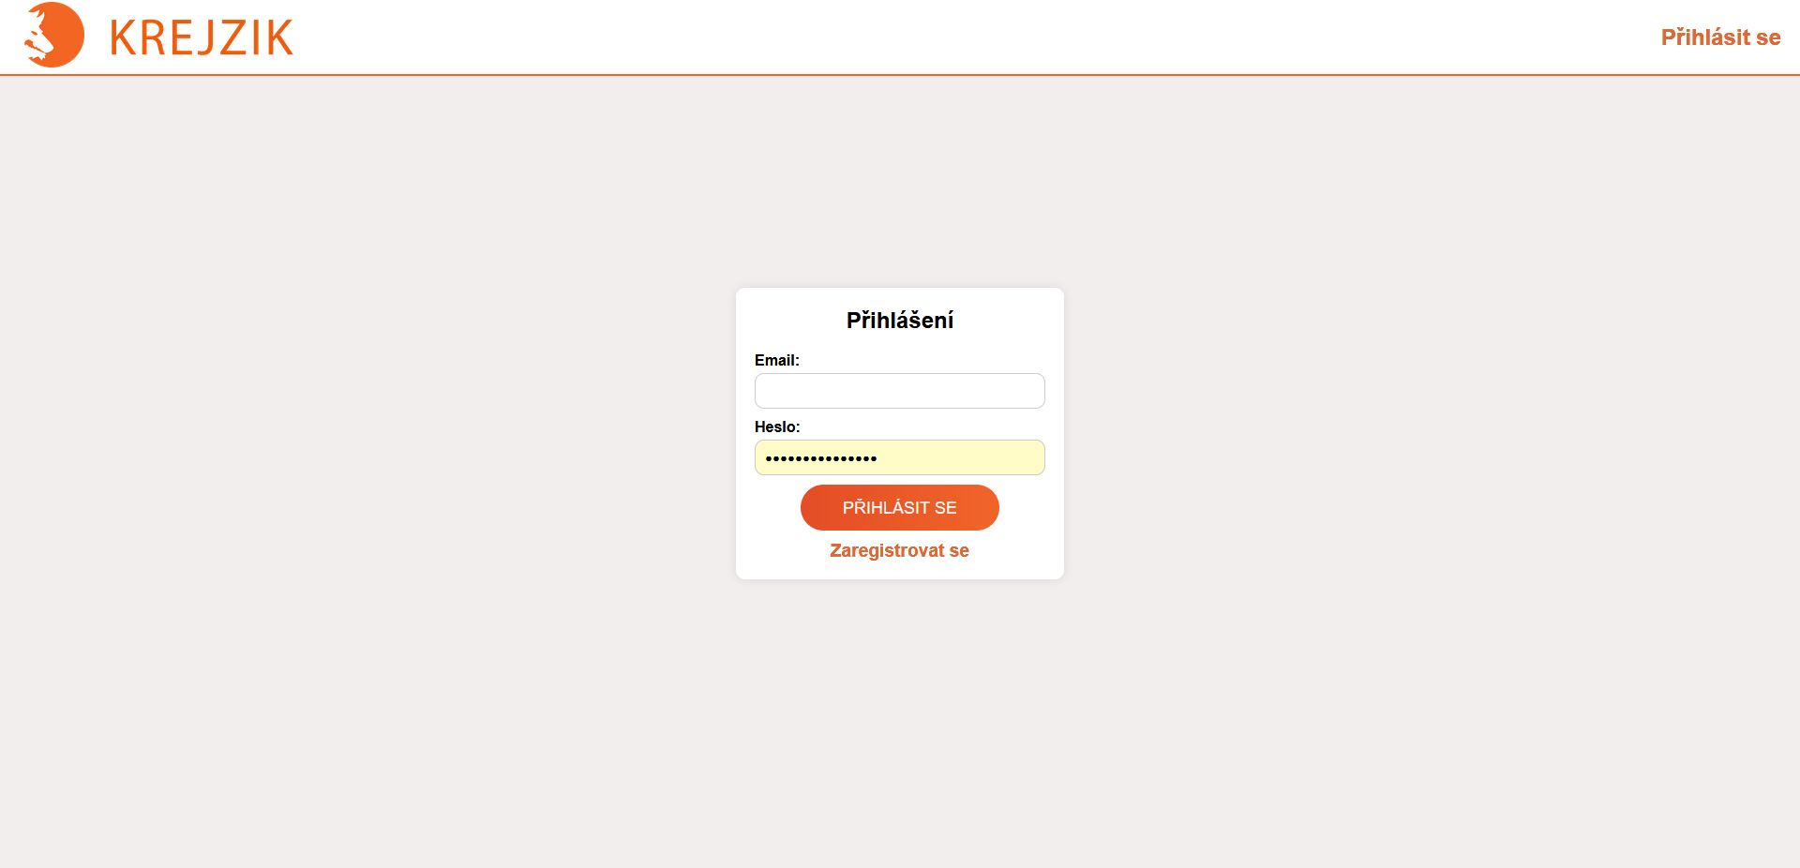

Slide 5
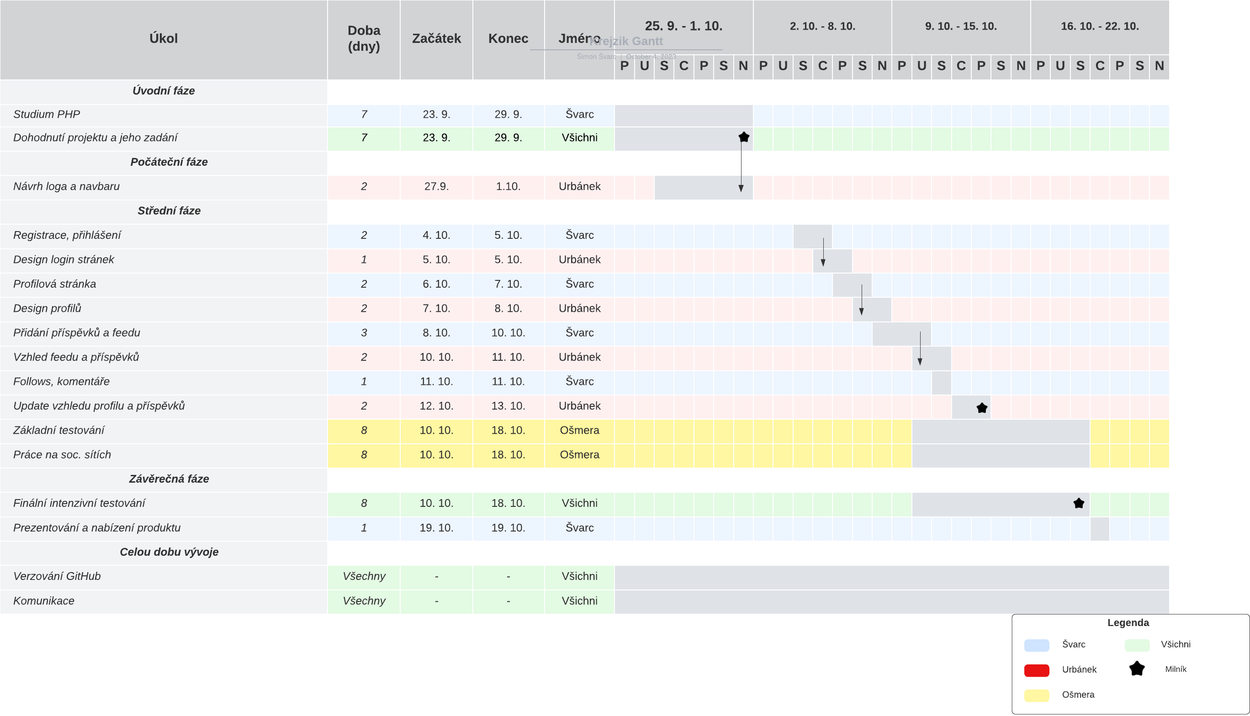

Slide 6
DĚKUJEME ZA POZORNOST
2023©

